Slide 1

Einsatzführung 1. Phase

Slide 2

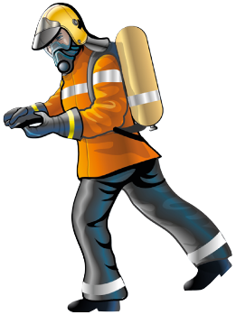

Inhaltsübersicht
Die ersten Befehle vom Einsatzleiter (EL) auf dem Schadenplatz
Führen mit Verantwortungsbereichen (VB) und deren Kommunikation
Aufgabenverteilung von Einsatzleiter, Verantwortungsbereich und Stellvertreter vom Einsatzleiter
1
2
3

Slide 3
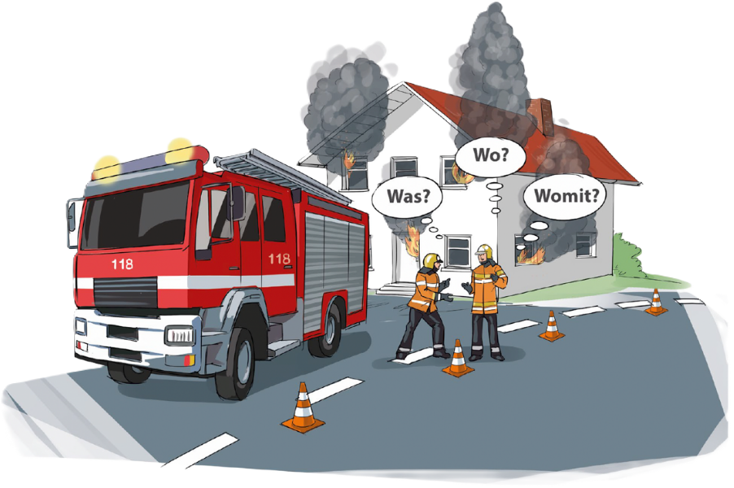
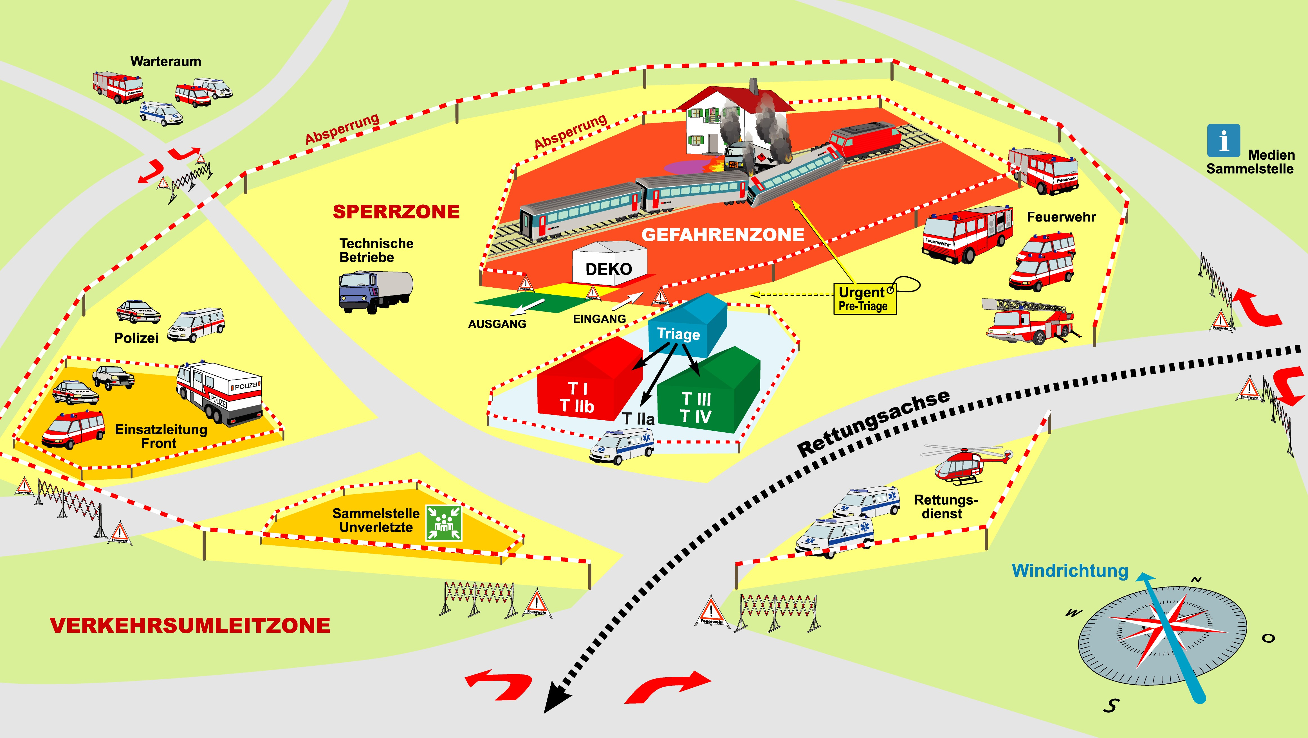
Die ersten Befehle vom Einsatzleiter auf dem Schadenplatz
1. Tanklöschfahrzeug (TLF) einweisen und befehlen
inkl. VB, wenn dieser schon
verfügbar ist
3. Stellvertreter mit 6 Absprachepunkten und Problemerfassung beauftragen
2. Führungsstandort beziehen
und Entschluss erarbeiten (Schadenplatzorganisation)

Slide 4
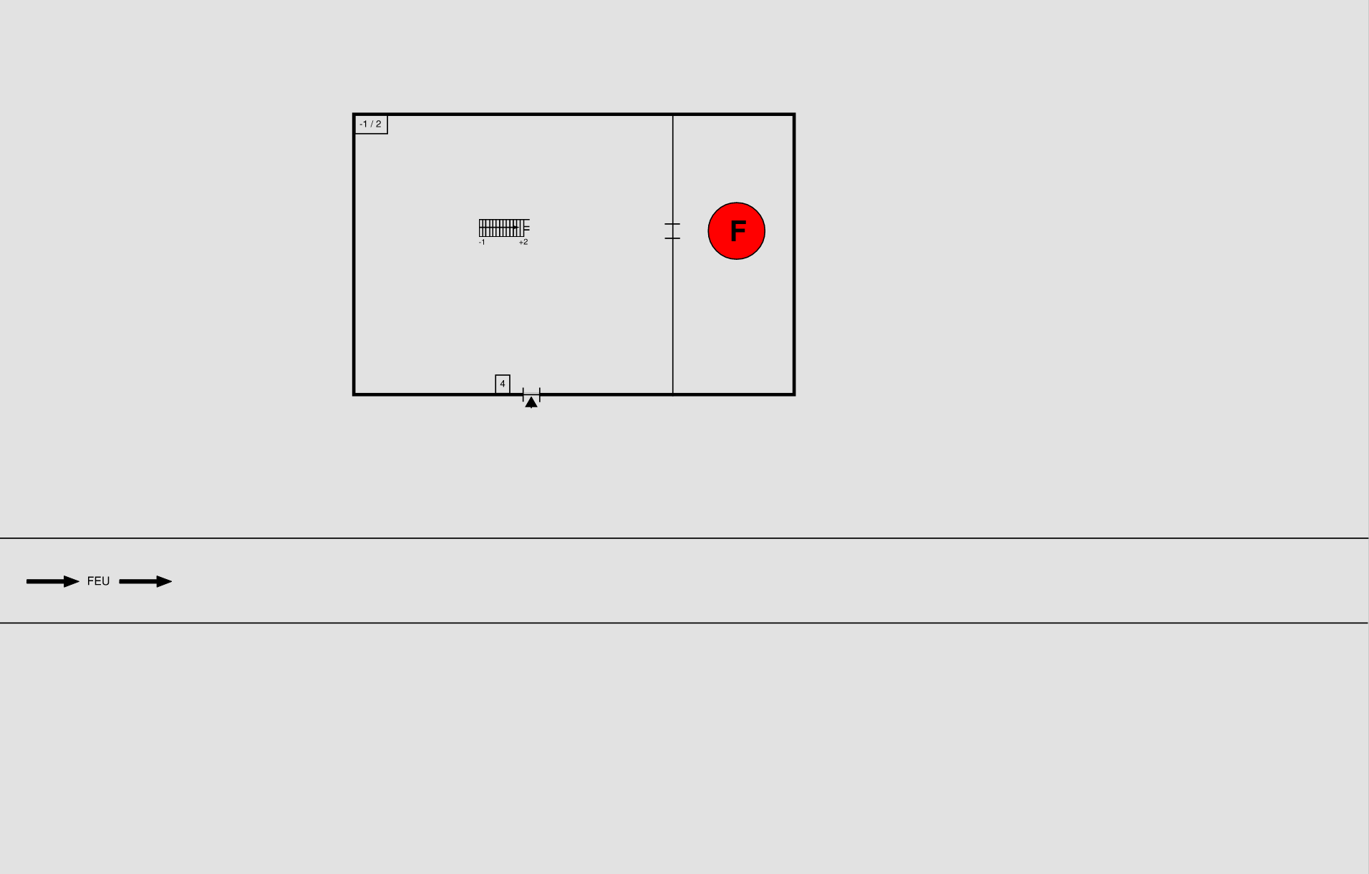
1. TLF einweisen und befehlen
Notes:
Der EL macht kurze Reko und bereitet sich auf die Schadenplatzorganisation vor.

Slide 5


1. TLF einweisen und befehlen
  TLF nach dem Objekt einweisen und erste Befehle geben:
1
1
Notes:
Der Einsatzleiter positioniert das TLF nach dem Objekt, damit nachfolgend die Höhenrettungsgeräte am Gebäude in Stellung gehen könnten.
1. Eingewiesen wird auf der Fahrerseite. TLF auf diejenige Strassenseite, wo der Einsatz stattfindet.
Wo muss von diesem Standard abgewichen werden:
➔Bei Sackgassen für die hintersten EFH/MFH muss die Schadenplatzorganisation TLF und ADL/HRB angepasst werden
➔Bei Mitaufgebot des Stützpunktes/Nachbarfeuerwehr und derer entgegengesetzter Anfahrtsrichtung muss die Schadenplatzorganisation entsprechend angepasst werden.

Slide 6

1. TLF einweisen und befehlen
  TLF nach dem Objekt einweisen und erste Befehle geben:
  Absperren/Absichern vor und nach dem Objekt
2
2
Notes:
Befehlen der TLF-Mannschaft:
Punkt 2. Absperren (kann mit Verkehrsleitkegel gelöst werden) oder alternativ absichern
➔ Absperren (die Strasse wird mittels Verkehrsleitkegel und Faltsignal gesperrt)
➔ Absichern (der Schadenplatz wird mittels Verkehrsleitkegel und Faltsignal gesichert)
➔ Wechselseitige Verkehrsführung (der Schadenplatz wird mittels Verkehrsleitkegel und Faltsignalen gesichert, der Verkehr durch zwei AdF daran vorbeigeführt)

Slide 7

1. TLF einweisen und befehlen
  TLF nach dem Objekt einweisen und erste Befehle geben:
  Absperren/Absichern vor und nach dem Objekt
  Teilstück und Lüfter vor den Eingang platzieren, Lüfter auf kleinster Stufe laufen lassen
3
3
Notes:
Befehlen der TLF-Mannschaft: (Bei Doppelkabine und Brand ohne Rettungen)
3. Teilstück und Lüfter vor das Gebäude - diese Aufgabe kann von einem AdF (alternativ durch zwei AdF) aufgebaut und bedient werden.

Slide 8
1. TLF einweisen und befehlen
  TLF nach dem Objekt einweisen und erste Befehle geben:
  Absperren/Absichern vor und nach dem Objekt
  Teilstück und Lüfter vor den Eingang erstellen, Lüfter auf kleinster Stufe laufen lassen
  AS Trupp: Druckleitung ab Teilstück für Absuchen und Ablöschen
4
4
Notes:
Befehlen der TLF-Mannschaft: (Bei Doppelkabine und Brand ohne Rettungen)
4. AS-Trupp mit Druckleitung ins Gebäude (wenn möglich ein 3er Trupp)
Ständiger Auftrag immer beachten:
➔ Bei Brand mit Rettungen erhalten diese jeweils Priorität
➔ Bei Brand mit Bedarf zum Halten, erhalten diese jeweils Priorität
➔ Bei Brand mit Bedarf zum Schützen erhalten diese jeweils Priorität
vor der Bewältigung!

Slide 9
2. Führungsstandort beziehen und Entschluss
Notes:
Der Einsatzleiter muss sich rasch klar werden, wie er den Einsatz führen möchte:
Führen mit VB (bei einem Alltagsereigniss)
Führen in Abschnitten (im Abschnitt wiederum unter der Einbindung von VB`s)
➔Beim Führen mit VB‘s muss der VB Innen sehr schnell definiert werden.

Slide 10
2. Führungsstandort beziehen und Entschluss
  Standort EL vor dem Objekt einnehmen
1
1
Notes:
Nach der Befehlsausgabe beim TLF für die Mannschaft bezieht der EL seinen Standort:
Vor dem Gebäude
Auf der Anfahrtsroute der weiteren Einsatzkräfte
Damit er die Einsatzstelle und kommenden Mittel auf dem Schadenplatz in Sichtweite hat
Wenn zwei Fassadenseiten für den EL einsehbar sind, ist dies von Vorteil

Slide 11
2. Führungsstandort beziehen und Entschluss
  Standort EL vor dem Objekt einnehmen
  Standort Patienten -Sammelstelle definieren
2
2
Notes:
Der Einsatzleiter definiert den Standort der Patienten - Sammelstelle:
in der Nähe der Gefahrenzone
nicht direkt bei der Ein- und Ausgangstüre zum Schadenobjekt

Slide 12
2. Führungsstandort beziehen und Entschluss
  Standort EL vor dem Objekt einnehmen
  Standort Patienten - Sammelstelle definieren
  Standort Atemschutzpool definieren und befehlen
3
3
AS Pool
Notes:
Der Einsatzleiter definiert den Standort vom Atemschutzpool:
In der Nähe vom EL, damit er den Bestand optisch sehen kann
In der Nähe vom EL, damit er rasch reagieren kann

Slide 13
2. Führungsstandort beziehen und Entschluss
  Standort EL vor dem Objekt einnehmen
  Standort Patienten - Sammelstelle definieren
  Standort Atemschutzpool definieren und befehlen
  Standort Sammelplatz definieren und befehlen
4
4
S
AS Pool
Notes:
Der Einsatzleiter definiert den Standort vom Sammelplatz:
Nach dem EL, damit er den Bestand optisch sehen kann
In der Nähe vom EL, damit er rasch reagieren kann

Slide 14
3. Stellvertreter
  6 Absprachepunkte erarbeiten lassen
Standort Patienten-Sammelstelle
1
Standort SAN-Hist (sofern nötig)
R
R
Rettungsachse (Zufahrt / Wegfahrt)
Standort Einsatzleitung (gemeinsamer Standort)
Standort Sammelstelle Unverletzte
W
Standort Warteraum (für weitere Einsatzkräfte)
Notes:
Der Einsatzleiter Stellvertreter kümmert sich um das Rückwärtige:
1. 6 Absprachepunkte, welche innert wenigen Minuten dem EL präsentiert werden müssen (inkl. den weiteren Blaulichtorganisationen).

Slide 15
3. Stellvertreter
FRONT
  Sichern, Retten, Halten
  Schlüsselstellen?
  Personen in Not
  Schützen von...
  Übergriffsgefahr auf …
  Sicherheit gewährleistet?
  Ist Schadenausmass klar?
  Gefährliche Stoffe
  Entwicklung
ORDNUNG
  Gefahrenzone definieren
  Absperren
  Zutritt verhindern
  Einweisung sicherstellen
  Schadenplatzorganisation
  Absprache mit Polizei
  Verkehrsführung
  6 Absprachepunkte erarbeiten lassen
  Problemerfassung erarbeiten lassen
2
R
R
SANITÄT
  Anzahl Verletzte
  Absprache mit Rettungsdienst
  Betreuung sicherstellen
  Kontakt mit Patienten-Sammelstelle
  Betrieb SAN-Hist
  Betreuung
SPEZIALPROBLEME
  Räumung/Evakuation notwendig?
  Wetterlage beachten
  Logistik, Nachschub planen
  Notwendigkeit Spezialisten
  Verbindungen sicherstellen
  Information an ÖV, Klärmeister, etc.
  Umweltgefährdung
  Information Medien, Behörden
W
2
Notes:
Der Einsatzleiter Stellvertreter kümmert sich um das Rückwärtige:
2. Problemerfassung erfassen, welche fortlaufend überprüft, ggf. anpasst und dem EL präsentiert, mit Lösungsvorschlägen.

Slide 16
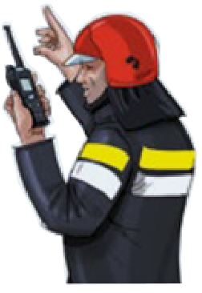
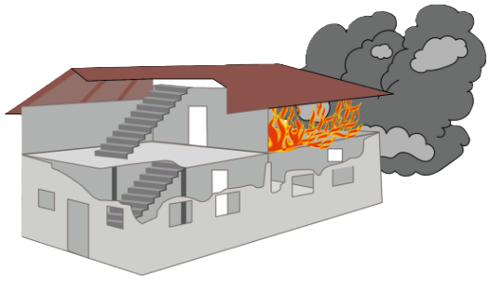

Führen mit Verantwortungsbereichen (VB) und deren Kommunikation
1. Einsatz VB`s
3. Kommunikation mit VB
2. Aufgaben VB

Slide 17
Warum braucht es einen VB?
EL
Notes:
Der EL benötigt ein Gesamtbild der Schadenlage, damit diese mit möglichst wenigem zusätzlichem Schaden effizient bewältigt werden kann.
Entsprechend benötigt er einen VB (oder mehrere), als sein verlängertes Auge an:
Nicht einsehbaren Orten
Taktisch wichtigen Stellen
Aufgabenorientierte Funktion

Slide 18
Bilden von sinnvollen VB
3
2
EL
Einsatzleiter
1
VB Innen
2
VB Rückseite
3
VB Ost – Seite
1
EL
Notes:
Verantwortungsbereiche sind örtlich, geografisch, taktisch oder aufgabenorientiert!
Einsetzen der zur Verfügung stehenden Offiziere:
Offizier: Einsatzleiter
Offizier: VB innen
Offizier: VB Rückseite
Offizier: Einsatzleiter Stellvertreter
Offizier: VB Atemschutz
Offizier: VB …
Mögliche Bezeichnungen sind:
VB im Gebäude VB Höhenrettungsgerät VB Einsatzhygiene
VB aussen VB Wassertransport VB Logistik
VB Halle A VB Sicherheit VB Folgeschäden
VB Lüften VB Verkehrsdienst VB …

Slide 19
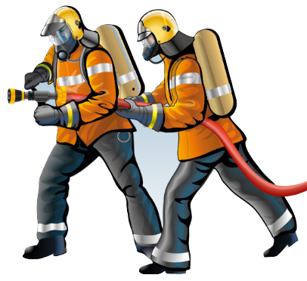
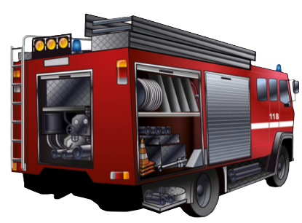
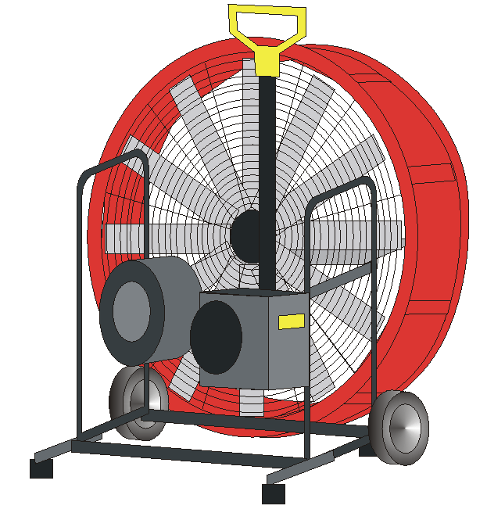
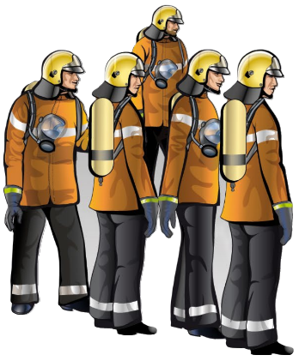

Aufgaben vom VB
EL
Einsatzleiter
1
Trupp 1
1
2
Trupp 2
3
VB Innen
2
3
4
4
Materialdepot
5
Sammelplatz
EL
5
Notes:
Aufgaben vom VB
Handelt im Sinne des EL und ist sein erweitertes Auge
Orientiert den EL laufen über die Situation in seinem Bereich (Rückmeldung mittels OAABS)
Bringt Lösungsansätze
Beantragt beim EL zusätzlich benötigtes Personal und Mittel
Koordiniert die Trupps und sämtliche Arbeiten in seinem Bereich
Ist für die Sicherheit in seinem Bereich verantwortlich und greift wenn nötig ein
Kommunikation erfolgt wenn möglich nur zwischen EL und VB
…die Aufzählungen sind nicht abschliessend
Wie darf/muss sich ein VB Innen bewegen
Im Gefahrenbereich immer hinter dem Löschtrupp (Gefahrenbereich ist ermessenssache des VB`s)
Wenn es die Situation zulässt, darf er sich alleine im Haus bewegen
Rückwegsicherung muss stets gesichert sein
Überwachung muss geklärt sein (EL zu VB Kanal 3/6)

Slide 20
Kommunikation mit dem VB Innen im Ersteinsatz 1. Phase
EL
EL und VB auf Kanal 3/6
1
VB und Trupp 1 und 2 vor Ort
2
EL und Trupp 1 Kanal 3/6
3
EL und Trupp 2 Kanal 3/6
1
4
Atemschutz Überwacher
4
3
2
EL
Notes:
Kommunikation vom Einsatzleiter zu:
Funktion: Funkkanal: AS – Überwacher:
VB Innen Kanal 3 oder 6 durch den EL
Trupp 1 Kanal 3 oder 6 notwendig durch den EL
Trupp 2 Kanal 3 oder 6 notwendig durch den EL möglich
➔Atemschutzüberwachung muss durch den EL organisiert werden
Kommunikation vom VB zu:
Trupp 1 Vor Ort, Face to Face
Trupp 2 Vor Ort, Face to Face
1. Phase (TLF Maschinist als Atemschutzüberwacher hat sich nicht bewährt)

Slide 21
Aufgabenteilung
Einsatzleiter
Einsatzleiter Stv.
Verantwortungsbereich
  handelt im Sinne des EL und ist sein erweitertes Auge
  orientiert den EL laufend über die Situation in seinem Bereich (Arbeiten ! Einsatzverlauf)
  bringt Lösungsansätze
  beantragt beim EL zusätzlich benötigte Mittel (z.B. Druckleitungen, Rettungsmittel etc.)
  koordiniert die Trupps und sämtliche Arbeiten in seinem Bereich
  ist für die Sicherheit in seinem Bereich verantwortlich, greift wenn nötig ein
  Kommunikation erfolgt, wenn möglich, nur zwischen EL und VB
  im Grundsatz ist der erste Offizier auf Platz der Einsatzleiter und führt operativ (befiehlt erste Massnahmen zum Ereignis)
  trägt die Gesamtverantwortung
  arbeitet den Führungsrhythmus durch
  erteilt Aufträge/Befehle
  nimmt Rückmeldungen entgegen
  befiehlt vom VB beantragte Mittel
  führt für sich eine Skizze der Schadenlage
  bei Eskalation wird er zum Abschnitts-offizier
  plant strategisch (Absprachepunkte, Problemerfassung, Schritt voraus, Kontakt mit Partner)
  bei Eskalation bildet er Abschnitte
  ist designierter Bereichsleiter
  bezieht KP Front

